Slide 1
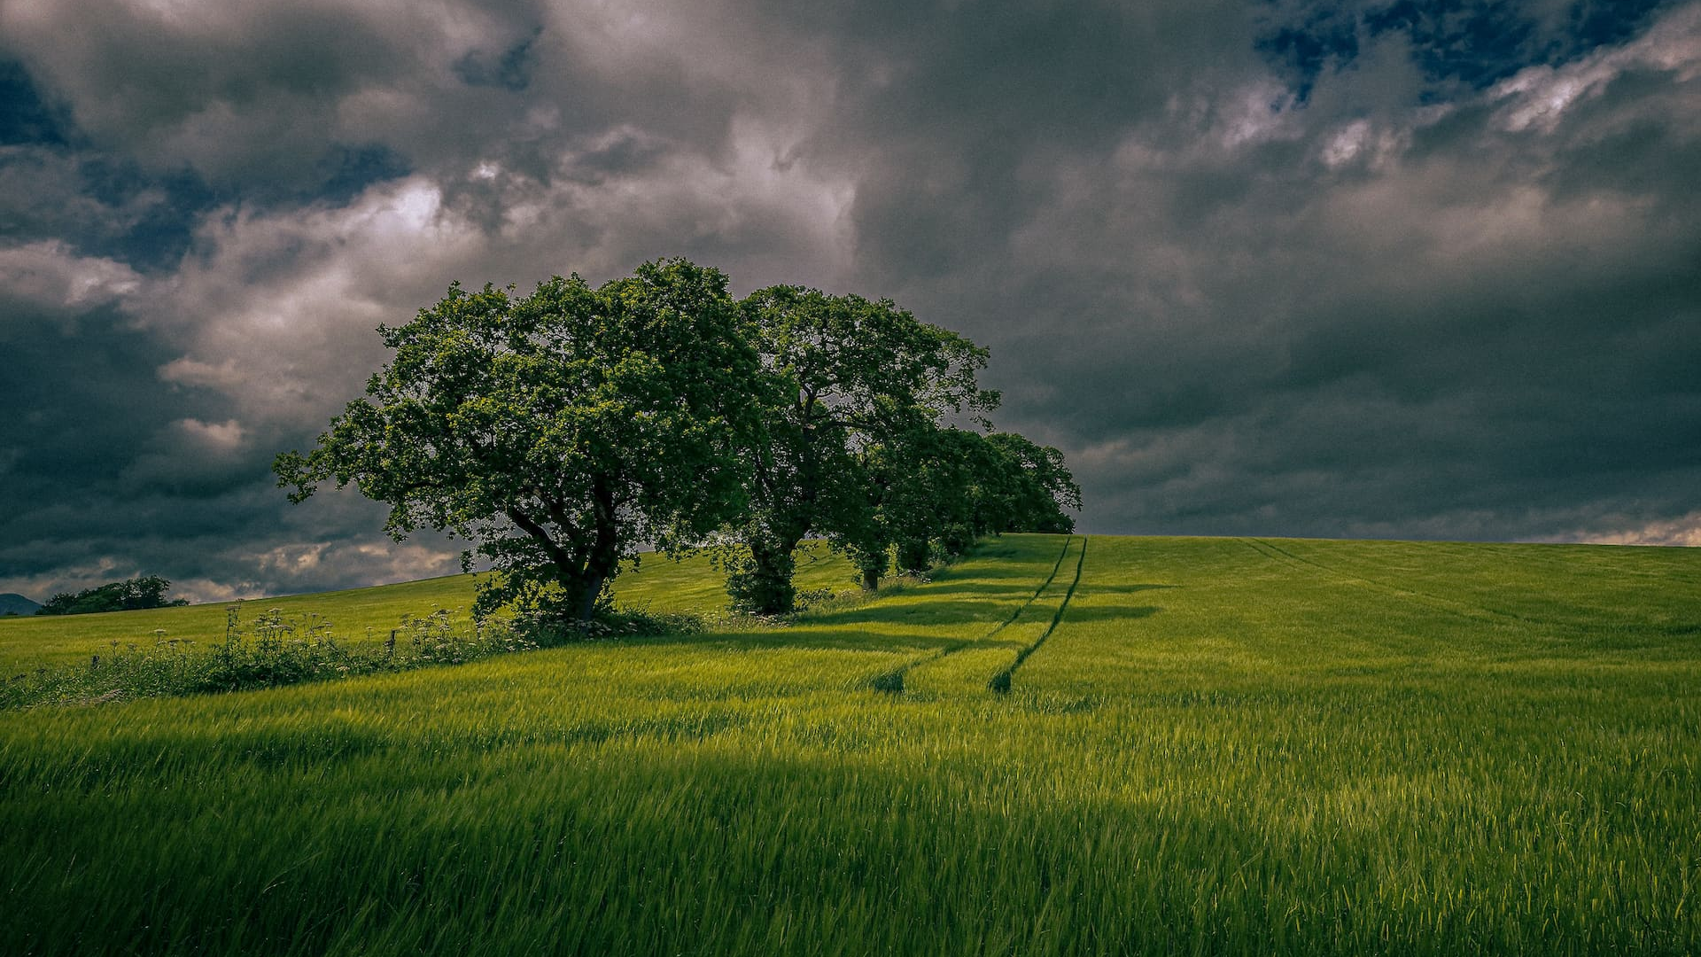
Projektová žádost - participativní projekty zvýšení úrovně životního prostředí v okolí naší školy

Slide 2
S čím přicházíte?
Přicházíme s dvěma skvělými nápady, které jsme zkombinovali do jednoho projektu
Sadba stromů na školním pozemku
Výstavba laviček u Rokytky

Slide 3
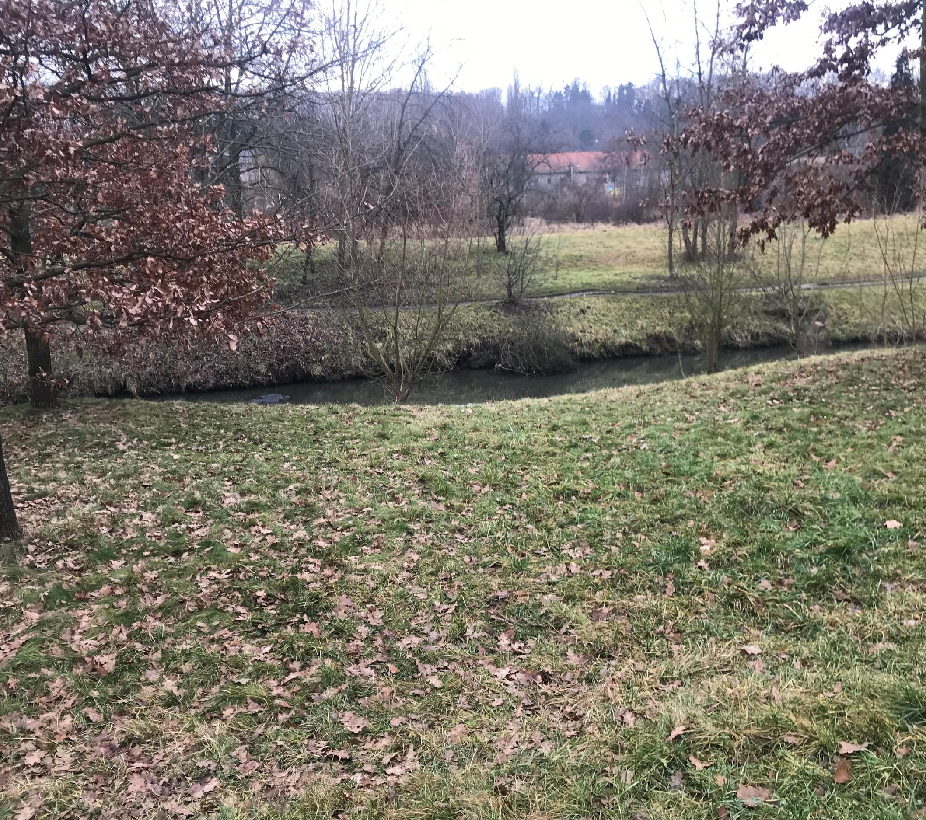
Proč výstavba laviček?
Jako studenti nemáme, kde trávit volný čas a proto přicházíme s řešením. A to výstavba laviček u Rokytky.
Prostředí Rokytky je esteticky nádherné, avšak zde není místo k sezení a proto jsme převzali iniciativu.
Zároveň reagujeme na událost, která se stala mě osobně, spolužáci mi můžou být svědky. Jeden z místních mi pohrozil násilím, když mu došel temperament, kvůli bordelu okolo jeho bydliště a pro pána až moc nadměrného hluku. Co se týče bordelu, nebyl bych si jistý tím, že je náš, po ulicích přeci nechodí jen studenti, ne?
Tudíž tohle je o důvod víc proč chceme uvést tento návrh do chodu, abychom si vzájemně nepřekáželi, mohli být obě strany spokojeny a zároveň, aby nedošlo k nějakým zbytečným konfliktům v budoucnu s místními.

Slide 4
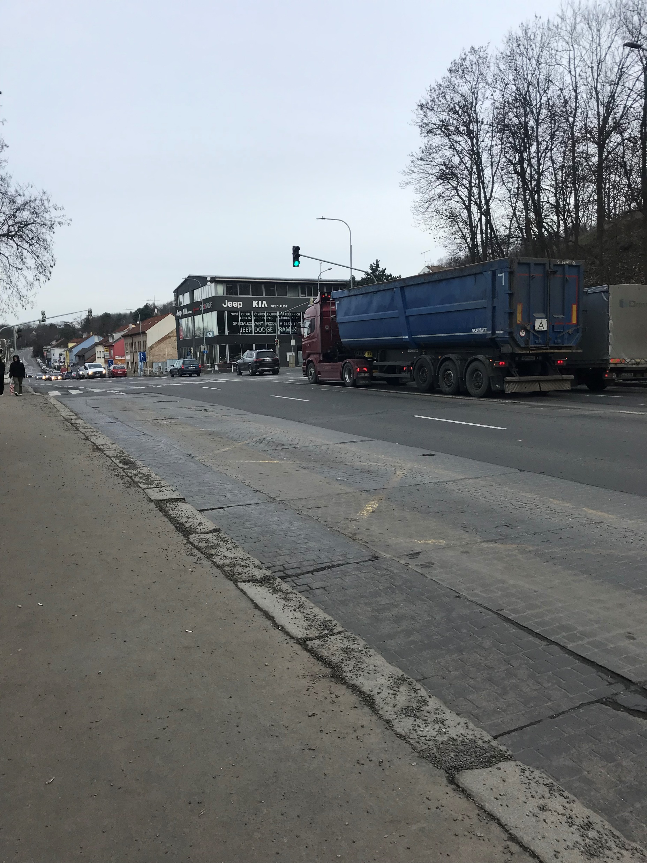
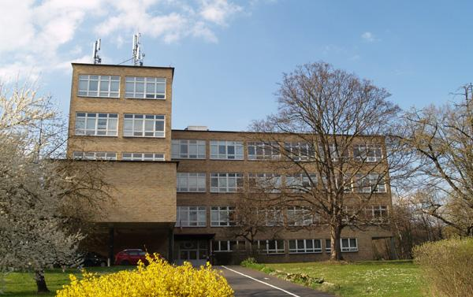
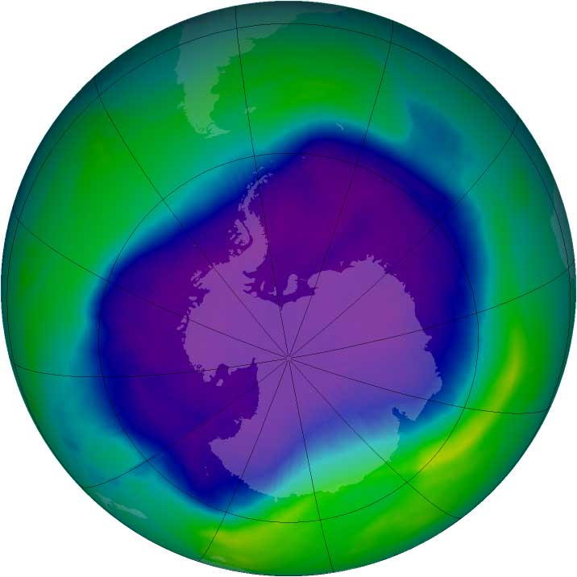
Proč zrovna sadba stromů?
Reaguji na globální oteplování a smogovou situaci v okolí školy, vytížená křižovatka (zastávka Pod Táborem).
Naše škola
Střední průmyslová škola zeměměřická a Geografické gymnázium Praha Pod Táborem 300
Vytížená křižovatka pod naší školou, toto je ještě malý provoz…
Chci svým projektem přispět na zlepšení ovzduší v Praze, i přestože se to může zdát málo, za mě osobně, každý strom se počítá.

Slide 5
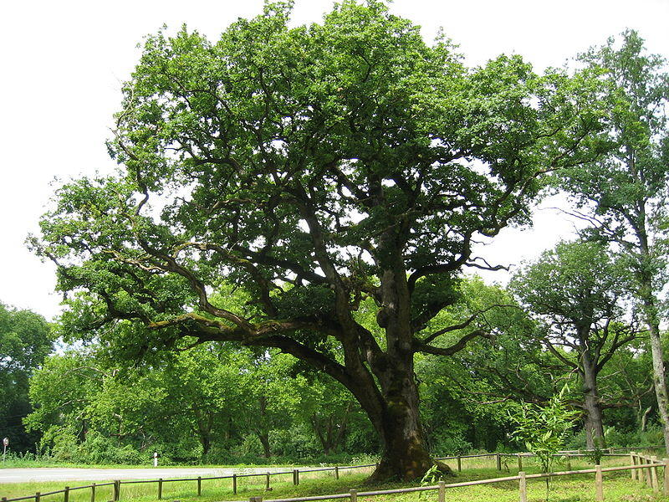
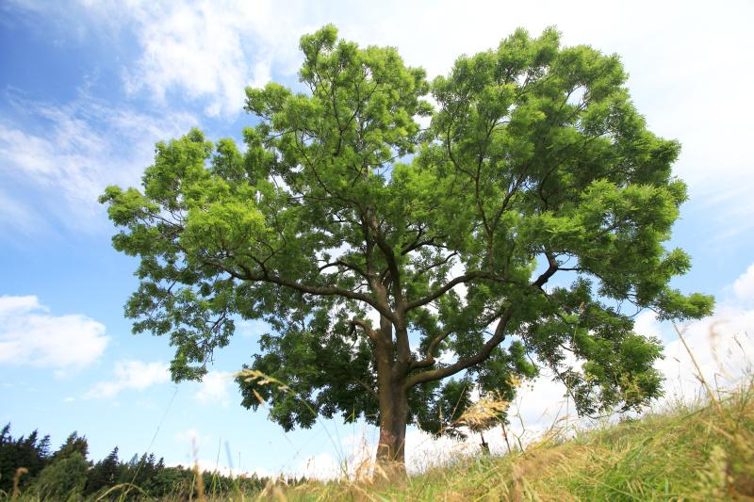
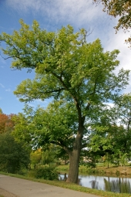
Které stromy zasadíme?
Dub Zimní
Jasan Ztepilý
Nakonec jsme se rozhodli pro Dub Zimní a Jasan Ztepilý. Jsou to stromy, které u nás rostou od nepaměti, jsou přizpůsobeny našemu klimatu, jsou téměř soběstačné a odolné vůči všem virům a chorobám na našem území.

Slide 6
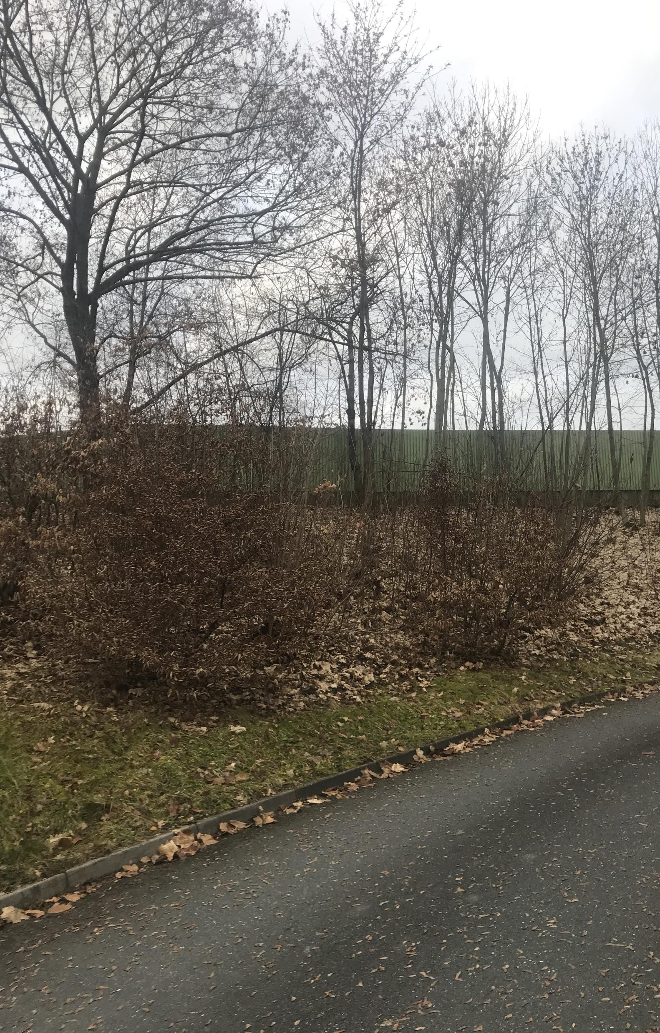
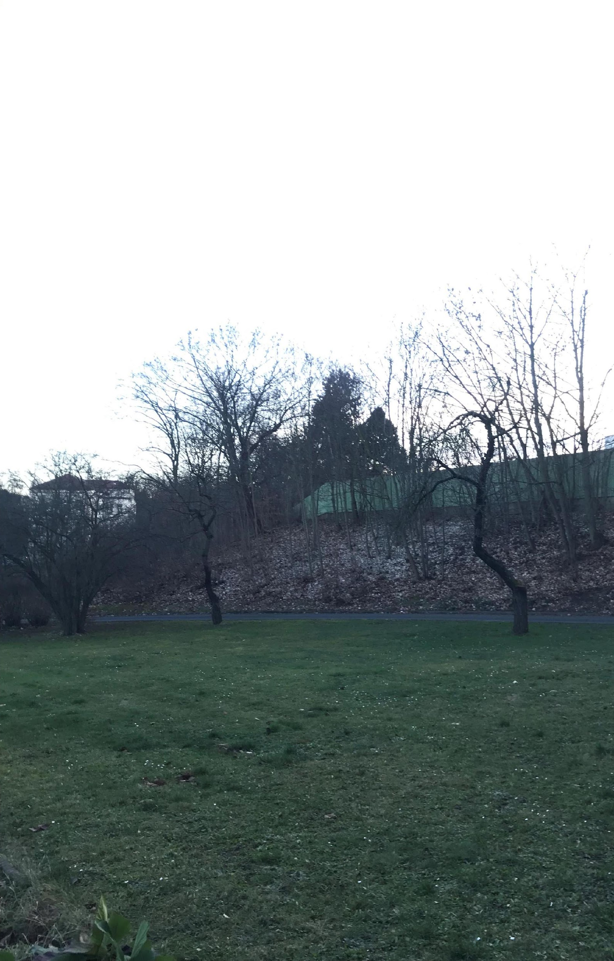
Postup projektu
Sadba stromů na školním pozemku
Projekt, bude zanedlouho realizován, odhad: Jaro 2023
Oslovil jsem pana ředitele o podporu a schválení✅
dostáno doporučení na vhodné dřeviny od neziskové organizace Tereza✅
Kontaktování zahradnické firmy🔜
Podle finanční náročnosti využití grantu na životní prostředí od hl.m.Prahy ⌛️ 💰
Proklestění svahu a následná sadba sazenic 🔜
O zalévku se budeme střídavě starat (naše skupina), předem dohodnuto✅
Aktuální stav svahu

Slide 7
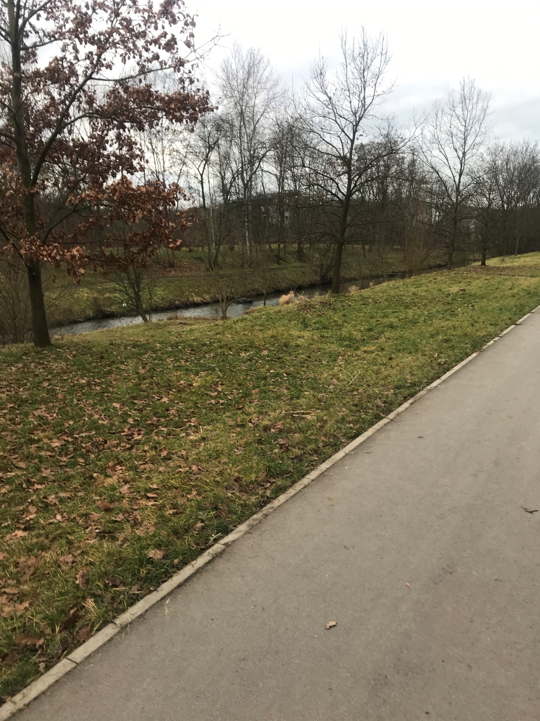
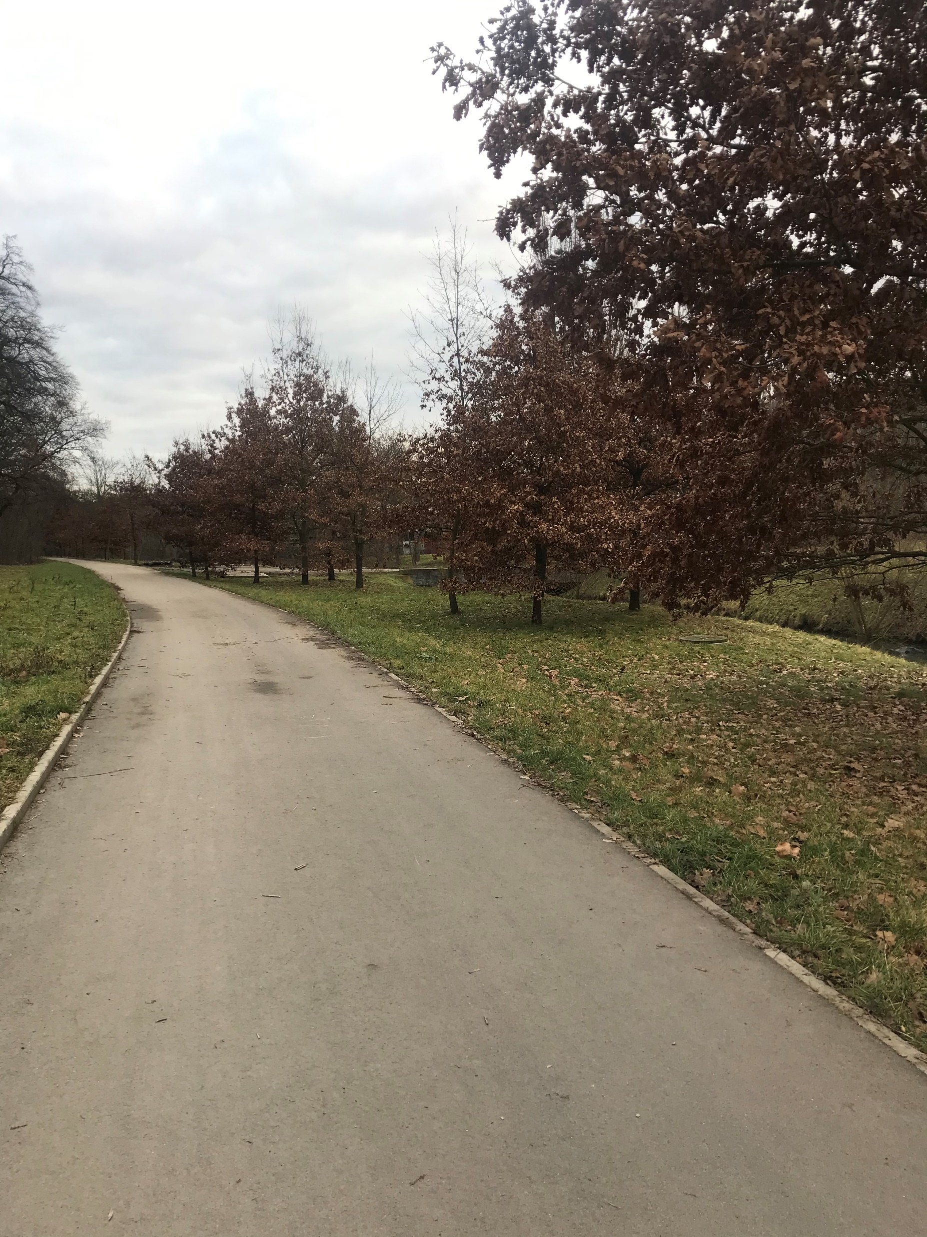
Postup projektu
Výstavba laviček u Rokytky
Projekt, který čeká na schválení, jinak je realizovatelný.
Dostal jsem kontakt od pana ředitele na osobu z městského úřadu, nepodala zpětnou vazbu, proto jsem převzal iniciativu
Kontaktování městské části Prahy 9 – odbor pro životní prostředí, bylo mi vyjasněno, že nemají pravomoci zasahovat na pozemek, který spadá pod vlastnické právo magistrátu hl.m.Prahy ✅
Kontaktování magistrátu hl.m.Prahy – odbor pro životní prostředí, momentálně čekáme na zpětnou vazbu, bylo mi řečeno, že na obdobných pozemcích lavičky nedávají, tudíž šance realizace klesá ⌛️
Podle finanční náročnosti, využití grantu na životní prostředí od hl.m.Prahy ⌛️ 💰
Slavnostní otevření/článek v novinách nebo na sociálních sítích⌛️ 🥳📲🤩
Aktuální stav pozemku, kde by měly být umístěny lavičky

Slide 8
Náklady na realizaci projektu

Slide 9
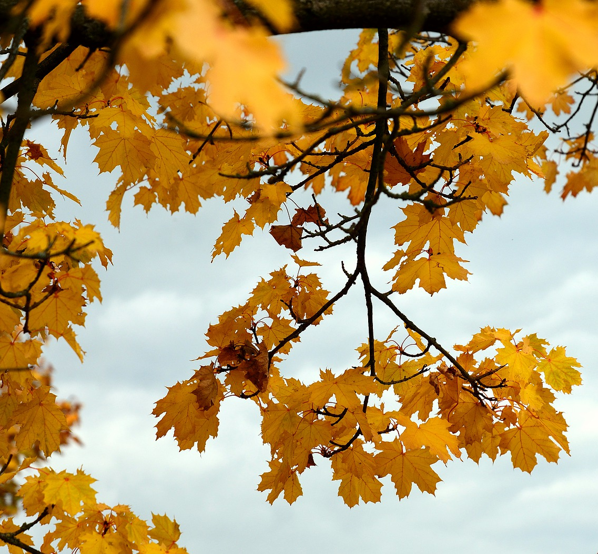
Cíl projektu
Po realizaci projektu mají nově zasazené stromy upozornit žáky školy na globální oteplování a zároveň, že jako škola vítáme podobné projekty na zlepšení životního prostředí v okolí naší školy.
Po projednání s ředitelem by byl přidán příspěvek na sociální síť a také by se konalo slavnostní zasazení stromů, kam by byly pozvání studenti a rodiče a eventuálně uchazeči o studium.

Slide 10
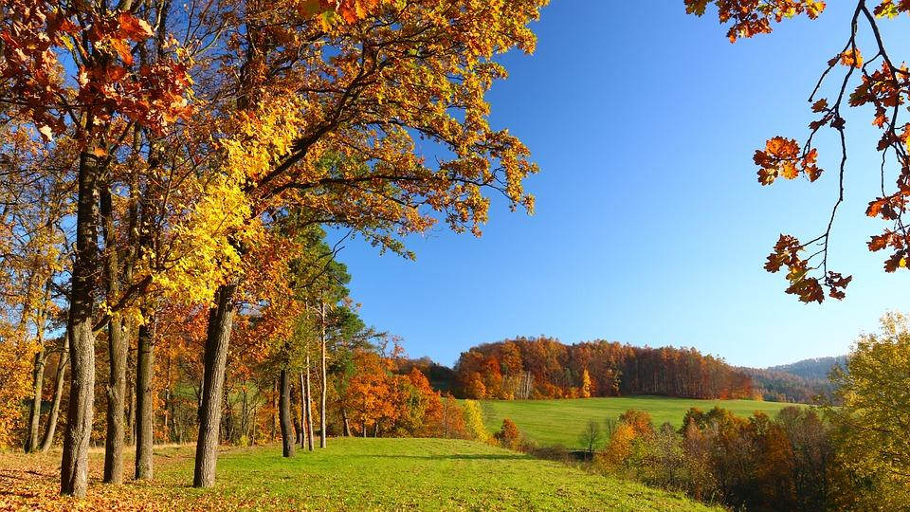
Děkujeme za pozornost

Slide 11
Zdroje:
https://prima-receptar.cz/rychle-rostouci-stromy-ktere-v-lete-ochladi-vas-dum/
https://p.propudu.cz/getattachment/536f1049-2b83-4479-832f-44ef5e44982b/Stromy
https://pixabay.com/cs/photos/krajina-podzim-stromy-p%C5%99%C3%ADroda-5723500/
https://www.stegu.cz/user/articles/images/ekologie-a-zivotni-prostredi.jpg
https://www.google.com/search?q=dub+zimn%C3%AD&client=firefox-b-d&source=lnms&tbm=isch&sa=X&ved=2ahUKEwjUnoPR7NH8AhWNposKHaOUBqsQ_AUoAXoECAEQAw&biw=1920&bih=927&dpr=1#imgrc=t28QcN9l0-mqkM
http://www.praha-priroda.cz/parky-a-zahrady/kralovska-obora-stromovka/vyznamne-dreviny/jasan-ztepily/
https://www.krasnapani.cz/jasan
https://cs.wikipedia.org/wiki/Ozonov%C3%A1_d%C3%ADra#/media/Soubor:Antarcitc_ozone_layer_2006_09_24.jpg
https://www.mujrozhlas.cz/sites/default/files/styles/detail/public/rapi/c74db773bbca43a1641617b3d88dab15.jpg?h=8b7966f8&itok=wI9_IPhq

